Slide 1
презентация
Сказка про Солнышко .
( для детей 5 – 7 лет)
Составила : воспитатель первой квалификационной категории
Гусева Г.М.

Slide 2
Цель: Формирование элементарных представлений о явлениях природы(солнышко).
Задачи:
Коррекционно - образовательные:
рассказать детям ,что солнышко греет в течении дня по - разному.
Познание реальных предметов и явлений окружающего мира:
Помочь понять, что все живое имеет потребности, которые могут быть удовлетворены хорошими условиями внешней среды.
Коррекционно - развивающие.
Способствовать развитию психических процессов.
Способствовать движению мысли ребенка .
Воспитательные.
создать эмоциональный настрой к занятию;
развивать коммуникативные навыки.

Slide 3
Скажите, ребята, Где солнце живет? Когда просыпается? Рано ль встает?

Slide 4
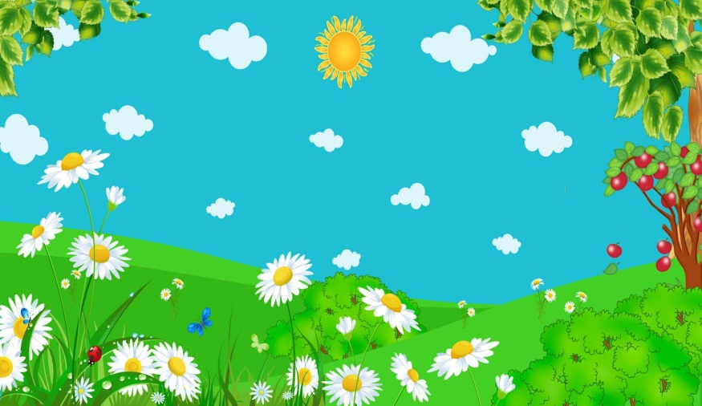
В далеких краях там солнышко теплое утром встает За волшебной горой, и всем понемногу свой жар отдает. Где травы цветут И покой неземной.

Slide 5
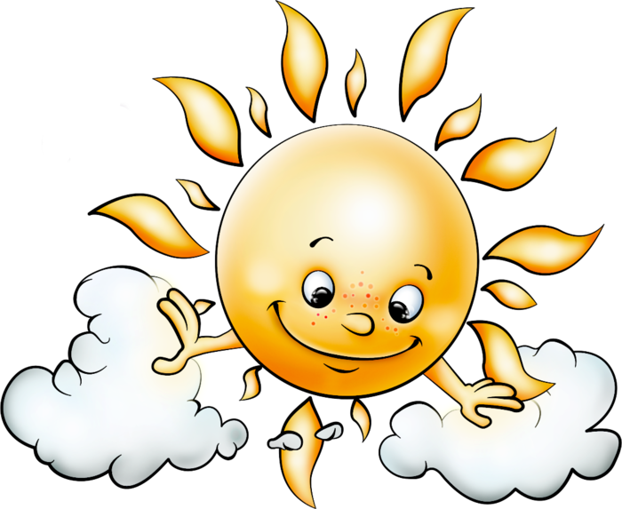
Но это ему Не мешает ничуть, И радостно солнце Торопится в путь.

Slide 6
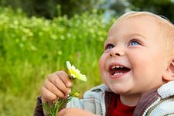
Все ярче, румянее Щечки его, Чтоб всех обогрело, Чтоб стало тепло. А день разгорается, Пахнет травой.
Стрекочут кузнечики этой порой
И солнце все выше, Лучи горячей. На всех его хватит: на птиц и зверей, на травку-муравку,

Slide 7
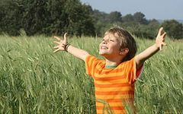
На взрослых, детей. Всем будет светло, Станет день веселей. На небе ни облачка. День золотой! И ветер шумит Молодою листвой. Цветочки открыты Для яркого солнца. И бабушка ждет Малышей у оконца.

Slide 8
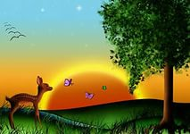
Проходит обед, Пора спать ребятне. Так сладко мечтать, Улыбаясь во сне.
Стало солнце уставать, Стало меньше припекать. Бархатистое тепло Всю округу
залило. Дети бодрые встают, Одеваются, поют. А потом пошли гулять,
Снова солнышко встречать! И какое же оно? Что же с ним произошло?
Отвечают малышам: «Стали теплыми лучи. И не жарко вам гулять. Меньше стало
припекать. Это солнце остывает, Вечер ласково встречает». Вечер близится, шагает
И в свои права вступает.

Slide 9
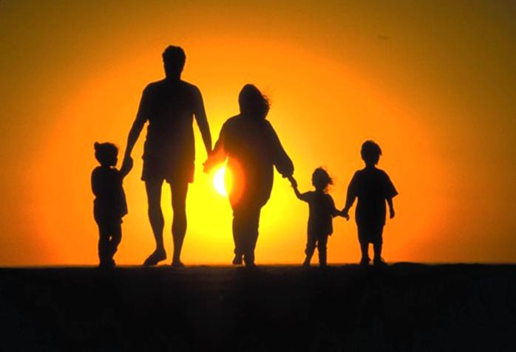
Солнце тихо спать ложится, За горой идет укрыться. Наберется сил и снова Целый день светить готово! Всех порадовать ребят, Кто его улыбке рад! Какое солнышко бывает? Скажите, милые друзья! И одинаково ли греет Оно в теченье всего дня?

